Slide 1
SISTEMA SENSCENTER

Slide 2
¿Qué es?
Es una plataforma web de monitoreo, el cual obtiene datos mediante sensores y muestra sus valores mediante gráficas y su respectiva ubicación en el mapa, así como también, un mapa de calor según el valor actual sensado, tendrá un respectivo color.

Slide 3
¿Cómo obtener un acceso al servicio?
Los usuarios (clientes), para obtener este servicio, deben comunicarse con el administrador de la empresa y especificar la siguiente información:
Cuantos dispositivos va a solicitar (los cuales son llamados “IoTDevice”).
Especificar los sensores que tendrá cada IoTDevice (por ejemplo, el IoTDevice1 tendrá temperatura y humedad, el IoTDevice 2 tendrá movimiento y sonido, etc.)
Especificar los lugares o sectores en los cuales instalará los IoTDevice.

Slide 4
Una vez especificado la información anterior, el administrador al cual el usuario solicitó el servicio, registrará la información e instalará los IoTDevice con los sensores especificados en los lugares requeridos.
Luego de que el usuario realice el pago correspondiente, recibirá un ID usuario y un password, para poder entrar a la plataforma web (DashBoard) y poder ver la información sensada cada cierto tiempo.

Slide 5
Algunas Especificaciones
Los IoTDevice salen por kits, es decir, que ya hay IoTDevice preparados para cierto tipo de clientes. Por ejemplo, si es de agricultura, tendrá temperatura, humedad, aire, CO2 y CO.
Un IoTDevice puede tener de 1 a más sensores específicos solicitados por el cliente, por lo cual tendrá precios diferentes según el número de sensores asociados.
Algunos sensores especiales (como los sensores de elementos químicos) tendrán un precio especial.

Slide 6
Servicio Web
El servicio Web (según el patrón de desarrollo MVC) contiene los controllers y las vistas, las cuales siguen unas reglas de routing que se encarga de gestionar los urls y redireccionar a una vista determinada.
Es el que interactúa con el usuario, según eventos o acciones de usuario, puede cambiar vistas (usando los routers y templates) para presentación de una pestaña, tambié realizar peticiones, las cuales son atendidas usando el protocolo http, gestionado por los controllers.

Slide 7
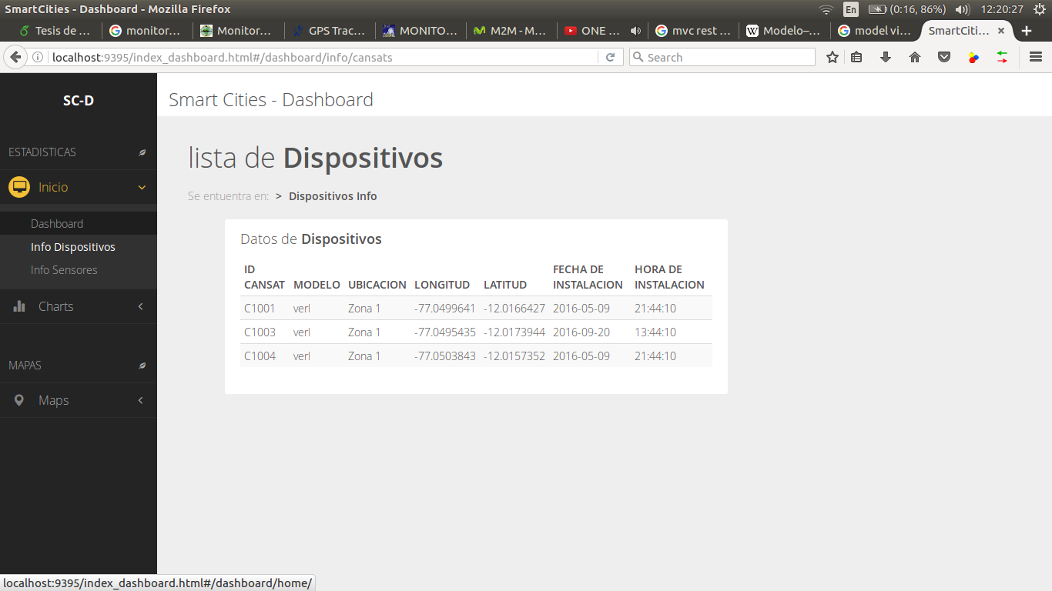
Dashboard que muestra información de los dispositivos.
h

Slide 8
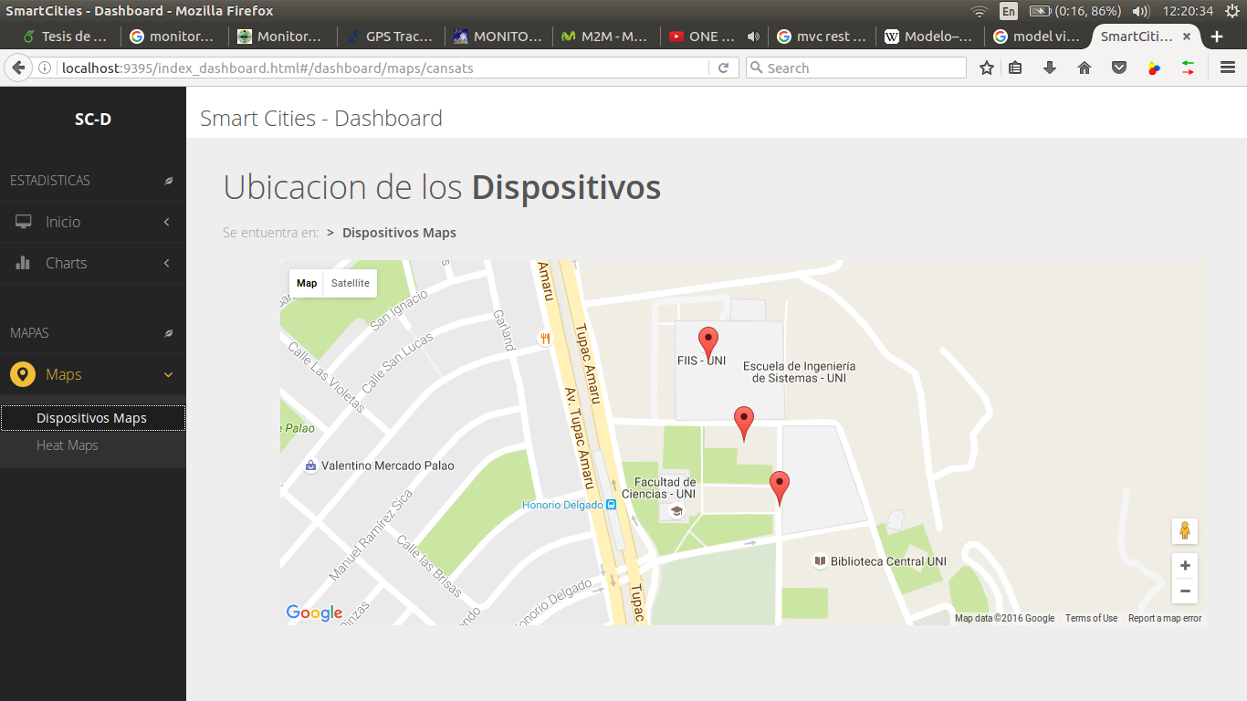
Esta vista muestra las ubiaciones en el mapa

Slide 9
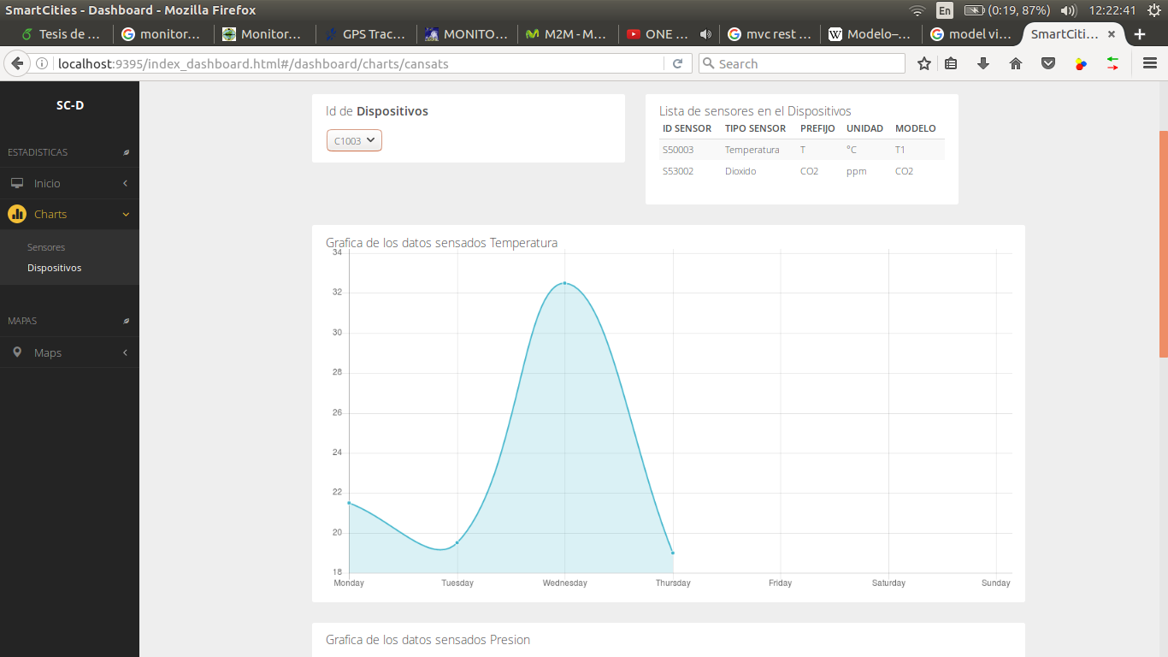
Vista donde se muestra los datos obtenidos

Slide 10
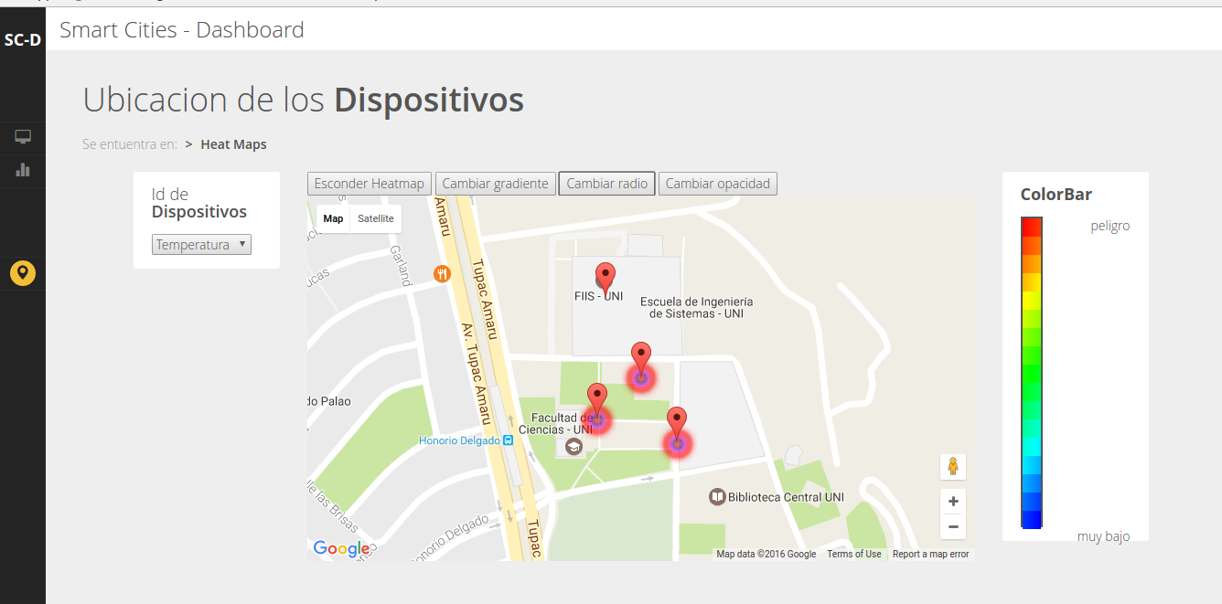
Vista de Mapas de calor

Slide 11
Servicio Rest
Los servicios Rest, en sistemas de información forman parte de la capa de abstracción para el patrón de arquitectura de software Model-View-Controller, en este caso, vendría a ser el modelo del sistema.
Son urls generados por un routing el cual se encarga de redireccionar a alguna respuesta de alguna petición según los datos ingresados.
Usualmente retornan en formato JSON.

Slide 12
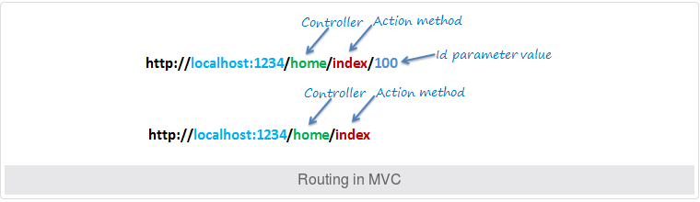
Routing urls

Slide 13
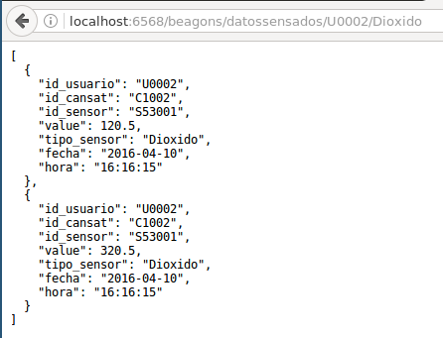
Ejemplo de una consulta al servicio REST

